Slide 1
BOBATH tehnika

Slide 2
Bobath tehnika
Bobath-ova metoda bazira se na ~injenici da kod o{te}enja CNS-a, nastaje o{te}enje posturalnih motori~kih obrazaca, a {to se ispoljava kroz naru{enu koordinaciju, poreme}aj mi{i}nog tonusa i refleksnu motori~ku aktivnost. Mehanizam posturalnog refleksnog motori~kog kompleksa sastoji se iz dve vrste automatskih reakcija:
- reakcija ispravljanja i
- reakcija ravnote`e.

Slide 3
Reakcija uspravljanja javlja se od samog rodjenja, a reakcija ravnote`e od 6 meseca. Obe reakcije su medjusobno uskladjene i prestavljaju osnovu za ontogentski redosled razvoja svih motornih aktivnosti i to samo kada je mi{i}ni tonus normalan. Kod cerebralno o{te}enog deteta razvoj te~e kroz patolo{ke refleksne mehanizme. Bobath-ov metod je zna~ajan terapeutski program u usmeravanju motori~kog razvoja kod cerebralno o{te}ene dece. Program ima u osnovi dva dela:
1) Inhibicija abnormalne refleksne aktivnosti (RIP polo`aji) i
2) Olak{anje - fasilitacija normalnog automatskog pokreta.

Slide 4
Refleksno ko~e}i polo`aji (RIP polo`aji)
Prema Bobath-u najzna~ajniji princip tretmana dece sa cerebralnim o{te}enjem je inhibicija abnormalne refleksne posturalne aktivnosti.
U osnovi tog zadatka je inhibicija - smanjenje mi{i}nog tonusa. Mi{i}ni tonus se mo`e smanjiti postavljanjem deteta u odredjene polo`aje - refleskno inhibitorni polo`aje (RIP). Iz takvog polo`aja fasilitiramo-podpoma`emo izvodjenje odredjenih automatskih pokreta.

Slide 5
Ledjni položaj
Kod le`e}eg polo`aja, ukoliko su toni~ni refleksi vrata pozitivni, povi{en je tonus u ekstenzorima ruke. Glava je zaba~ena unazad, ramena su u retrakciji, ki~meni stub je u hiperekstenziji, noge su u addukciji i unutra{njoj rotaciji, a stopala u plantarnoj fleksiji.

Slide 6
RIP položaj –ledjni položaj

Slide 7
Položaj deteta na trbuhu
U proniranom polo`aju pove}ava se mi{i}ni tonus u fleksorima. Glava deteta le`i na podlozi, ki~meni stub je flektiran, ramena su povu~ena ka napred, flektirane ruke se nalaze ispod grudnog ko{a, nadkolenice i podkolenice su takodje flektirane.

Slide 8
Postupak RIP-a
Terapeut polako izvla~i ruke deteta i postavlja ih pored glave u spoljnoj rotaciji, zatim orpu`a noge u kukovima i kolenima i postavlja ih u spoljnu rotaciju. Do popu{tanja mi{i}nog tonusa mo`e do}i i ako se ruke deteta postave pored tela u spoljnoj rotaciji.

Slide 9
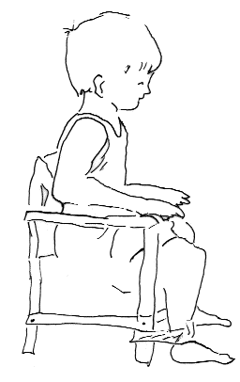
RIP pri sedenju
Kod pozitivnih simetri~nih i asimetri~nih refleksa vrata mi{i}ni tonus se menja u zavisnosti od promene polo`aja galve i vrata. Takvo dete u sede}em polo`aju gubi ravnote`u i pada unazad ili u stranu.

Slide 10
RIP pri sedenju
Kod pozitivnih simetri~nih i asimetri~nih refleksa vrata mi{i}ni tonus se menja u zavisnosti od promene polo`aja galve i vrata. Takvo dete u sede}em polo`aju gubi ravnote`u i pada unazad ili u stranu.

Slide 11
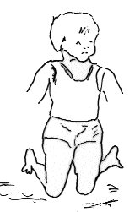
RIP pri kle~anju
U kle~e}em polo`aju cerebralno o{te}eno dete ima polo`aj nogu u pravcu addukcije i unutra{nje rotacije. Takav polo`aj uslovljava nestabilnost i pad deteta.

Slide 12
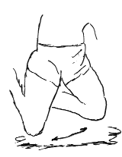
Postupak RIP-a
Patolo{ke aktivnosti terapeut inhibira postavljanjem nogu u abdukciju i spoljnu rotaciju.

Slide 13
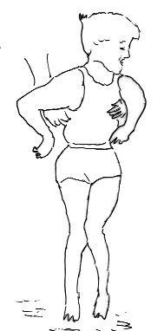
RIP pri stajanju
U stoje}em polo`aju o{te}eno cerebralno dete zbog pove}anog tonusa ekstenzora obi~no stoji na prstima, stopala su ekvino-varus polo`aju, kolena su lako flektirana, a nadkolenice su u addukciji i unutra{njoj rotaciji. Povr{ina oslonca je mala (nestabilna ravnote`a) i dete ima tendenciju pada.

Slide 14
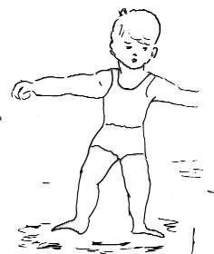
Postupak RIP-a
Terapeut postavlja noge deteta u spoljnu rotaciju i abdukciju, a stopala u neutralni polo`aj uz postavljanje celog stopala na povr{inu oslonca.

Slide 15
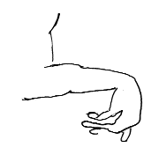
RIP za {aku
Poja~an tonus fleksora prstiju {ake uslovljava stegnmutu {aku i nemogu}nost otvaranja {ake.

Slide 16
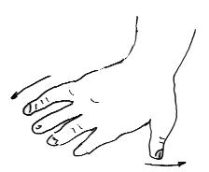
RIP postupak
Terapeut odvoji palac u abdukciju i na taj na~in se inhibira fleksioni tonus i prsti se opru`aju.

Slide 17
Uve`bavanje labirintnog ispravljanja glave - ekstenzija
Dete je postavljeno na trbuh. Noge su ekstendirane i abducirane, stopala su neutralnoj plantarnoj poziciji. Ruke su ispru`ene napred.

Slide 18
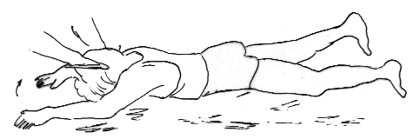
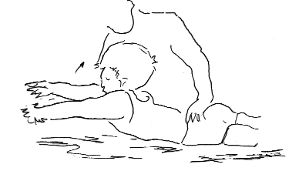
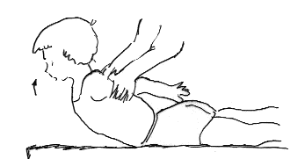
Postupak
a) Glava deteta se uhvati za bradu i potilja~nu regiju i okrene u jednu stranu. Na toj strani dolazi do poja~anja tonusa ekstenzora, a na suprotnoj strani do smanjenja tonusa ekstenzora.
b) Terapeut nakon izmene toni~nih reakcija i uravnote`enja tonusa, fiksira karlicu i poma`e detetu da se ispravi napred sa ispru`enim rukama.

Slide 19
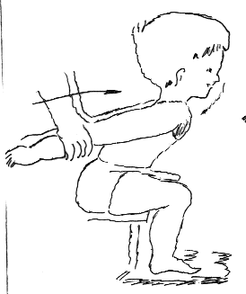
Postupak
c) U slede}em aktu terapeut je iza deteta. Rukama obuhvata nadlaktice i zabacuje u krajnju ekstenziju i addukciju obe ruke, uz model rotatornih pokreta unutra{nje i spolja{nje rotacije.

Slide 20
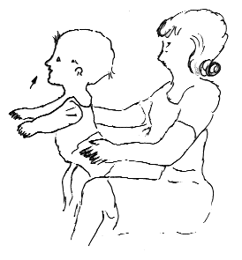
Postupak
d) Dete sedi na krilu terapeuta ili na stolici sa nogama u abdukciji i spoljnoj rotaciji. Terapeut povla~i ruke deteta u ekstenziju, addukciju i spoljnu rotaciju i lagano gura dete ka napred.

Slide 21
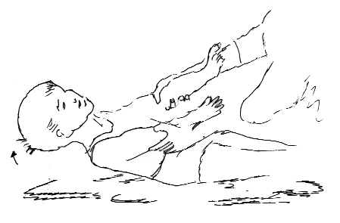
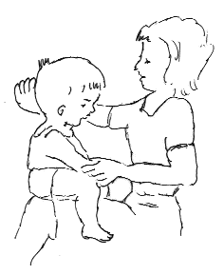
Uve`bavanje labirintnog ispravljanja glave - fleksija
a) Terapeut obuhvata nadlaktice, rotira ih unutra i polako podi`e dete od podloge.
b) Dete sedi u krilu terapeuta ili na stolici. Noge su abdukciji i spoljnoj rotaciji i flektirane u kukovima i kolenima. Terapeut obuhvata, jednom rukom, ruke deteta (podlaktice) i povla~i ih u unutra{nju rotaciju i addukciju. Dete se lagano naginje unazad, ali samo onoliko dok kontroli{e fleksiju glave. Druga ruka terapeuta je na potiljku deteta i kontroli{e fleksiju glave i prevenciju naglog pada glave unazad.

Slide 22
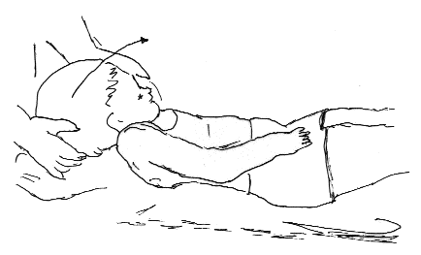
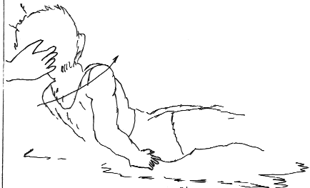
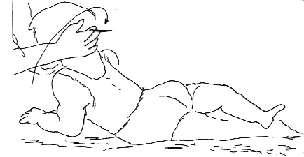
Uve`bavanje reakcije vratnog ispravljanja iz polo`aja supinacije

Slide 23
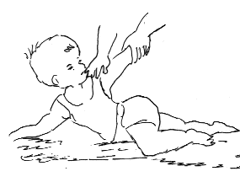
Uve`bavanje bo~ne stabilnosti
a) Dete le`i na boku. Teraeput obuhvata gornju ruku deteta u predelu lakta i dete povla~i ka sebi sve dok ne dodje do odvajanja grudnog ko{a od podloge. Tokom ove aktivnosti druga ruka terapeuta stabilizuje rameni predeo gornje ruke.

Slide 24
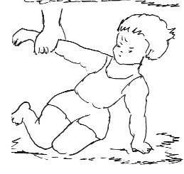
Uvežbavanje bočne stabilnosti
b) Dete sedi ili kle~i na svojim podkolenicama. Teraeput obuhvata ruku deteta i povla~i ispru`enu ruku ~as na jednu, ~as na drugu stranu u transverzalnoj ravni.

Slide 25
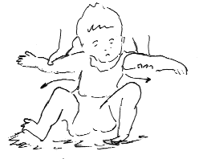
Uvežbavanje bočne stabilnosti
c) Dete sedi na podu ili stolici sa nogama u abdukciji i spoljnoj rotaciji. Teraeput povla~i ruke deteta u abdukciju i unutra{nju rotaciju ili samo u abdukciju. U toj poziciji terapeut naginje dete na jednu stranu, pa na drugu kako bi fasilitirala vertikalna kontrola glave.

Slide 26
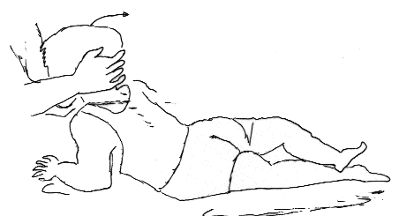
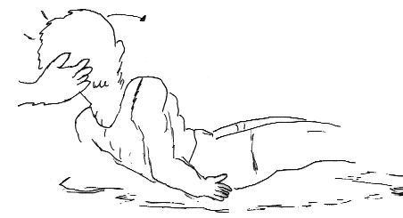
Uve`bavanje reakcije vratnog ispravljanja iz polo`aja pronacije
Dete le`i na trbuhu, terapeut postavlja jednu ruku na potiljak, a drugu na bradu. Laganim pokretima terapeut vr{i ekstenziju, zatim rotaciju glave na jednu stranu. Telo deteta prati rotaciju glave. Kada se dete okrene na stranu zapo~inje se pokret fleksije, a rotacija se nastavlja sve dok dete ne predje u supinirani polo`aj, odnnosno ne okrene se na ledja.

Slide 27
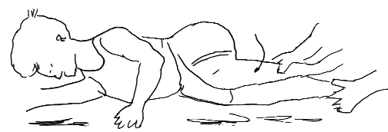
Uve`bavanje reakcije ispravljanja tela preko okreta karlice
Terapeut obuhvata obe podkolenice. Jednu nogu ekstendira, a drugu flektira u kuku i kolenu sa abdukcijom, i spoljnom rotacijom. Zatim terapeut aducira flektiranu nogu i prebacuje je preko druge. Pri tom manevru karlica se rotira na istu stranu. Gornji deo trupa, rameni pojas i glava slede pokrete karlice sve dok dete ne predje pronaciju (polo`aj na trbuhu). Obrnutim postupkom uve`bava se okretanje iz trbu{nog polo`aja u ledjni polo`aj.

Slide 28
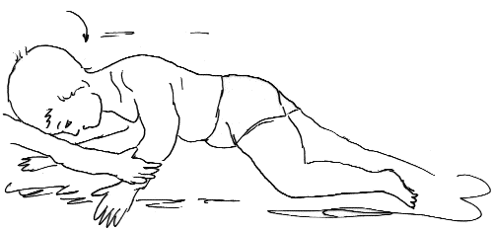
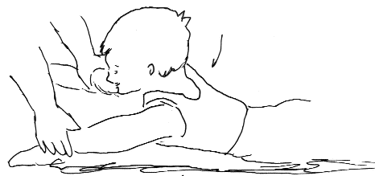
Uve`bavanje reakcije ispravljanja tela preko okreta ramena
Dete le`i na ledjima ruke su opru`ene (maksimalna fleksija u ramenu sa klizanjem lopatica) na gore i nalaze se pored glave. Teraeput obuhvata podlaktice ili ramena deteta i polako podi`e jedno rame od podloge tako da dolazi do rotacije trupa, a zatim rotacije karlice. Rotacioni pokreti se izvode sve dotle dok se dete ne okrene na trbuh.

Slide 29
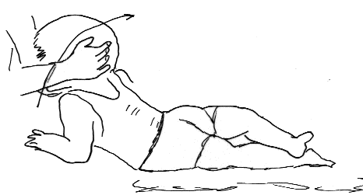
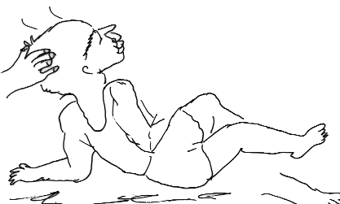
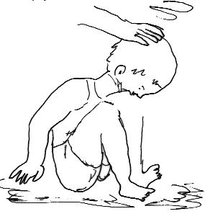
Uve`bavanje reakcije uspravljanja prela`enje u sede}i polo`aj
Dete le`i na trbuhu. Terapeut jednu ruku postavlja na potiljak, a drugu ispod brade. Postupak je isti kao i kod okretanja na ledja zahvatom preko glave. Laganim pokretima glava deteta se ekstendira, zatim rotira na jednu stranu. Dete se okre}e na stranu i tada se zapo~inje fleksija glave. Rotacija se i dalje nastavlja sa lakim guranjem ka napred sve dok dete ne predje u sede}i polo`aj. Hvat preko ramena omogu}ava na isti na~in prevodjenje deteta u sede}i polo`aj.

Slide 30
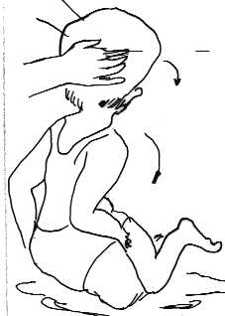
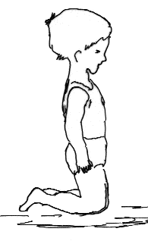
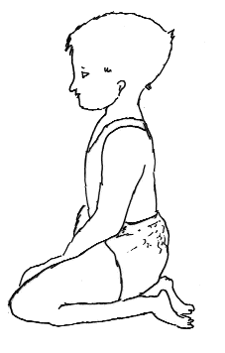
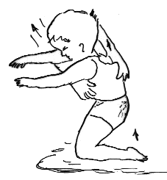
Uve`bavanje reakcije uspravljanja - prela`enje u kle~e}i polo`aj

Slide 31
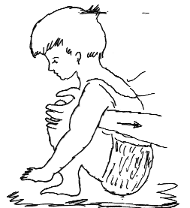
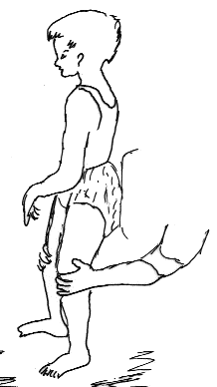
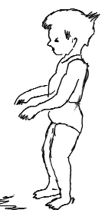
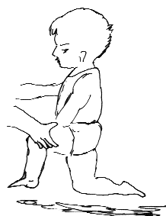
Uve`bavanje reakcije uspravljanja - prelaz u stoje}i polo`aj

Slide 32
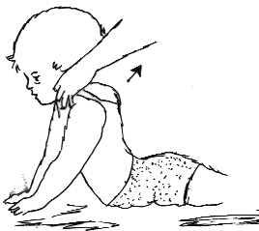
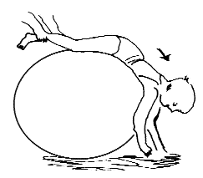
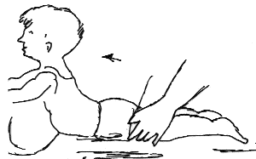
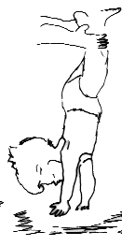
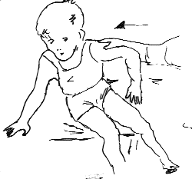
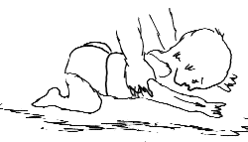
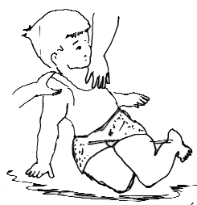
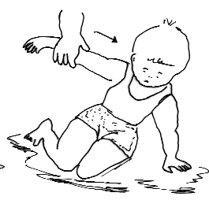
Uve`bavanje za{titne reakcije - odupiranje na ruke

Slide 33
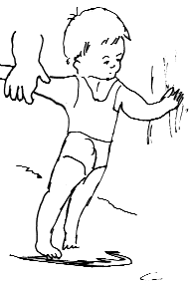
Reakcija odupiranja na ruke u stoje}em polo`aju
Dete stoji pored zida. Terapeut je iza ili pored deteta, obuhvata ruku sa ipsilateralne strane preko hvata nadlaktice ili hvata lakta. U daljem toku terapeut dovodi ruku deteta u abdukciju i spoljnu rotaciju, a zatim gura dete na suprotnu stranu, prema zidu da bi do{lo do odupiranja na ruku.

Slide 34
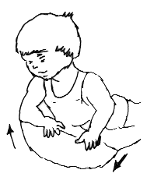
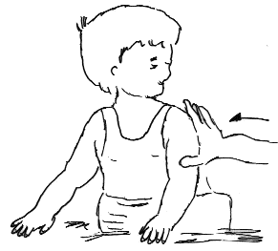
Uve`bavanje reakcija ravnote`e
a) Dete se mo`e postaviti na pokretnu podlogu i kroz pomeranje podloge izazivaju se reakcije koje dovode do uspostavljanja ravnote`e.
b) Dete se nalazi na nepokretnoj podlozi, a guranjem deteta u raznim pravcima izazivaju se neuromuskularni odgovri koji docode do uspostavljanja ravnote`e.

Slide 35
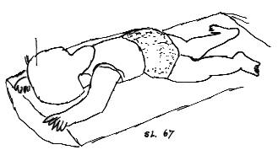
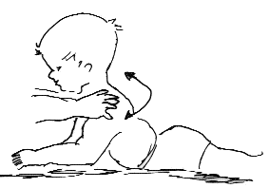
Uvezbavanje ravnote`e u proniranom polo`aju
a) Dete le`i na pokretnoj dasci u proniranom polo`aju. Ruke su ispru`ene iznad glave ili se dete odupire na podlaktice ili {ake. Terapeut polako naginje dasku u jednu, pa u drugu stranu izazivaju}i reakciju uspostavljanja ravnote`e.
b) Dete le`i u proniranom polo`aju sa osloncem na laktovima ili {akama. Terapeut je ispred deteta i uhvati dete za ramena. Polako gura dete na jednu, pa na drugu stranu, izazivaju}i reakciju ravote`e.

Slide 36
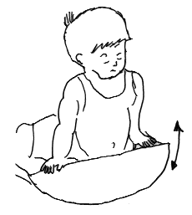
Uve`bavanje ravnote`e u supiniranom polo`aju
Dete le`i na pokretnoj dasci u ledjnom polo`aju, terapeut lagano naginje dasku una jednu, pa na drugu stranu i na taj na~in uslovljava uspostavljanje ravnote`e i harmonizacije pokreta.

Slide 37
Uve`bavanje ravnote`e u sede}em polo`aju
Dete sedi na stolici. Terapeut hvata dete za ramena i gura ga u svim pravcima.
Dete sedi na stolici. Terapeut podi`e jednu nogu, preko hvata podkolenice, a zatim ruku sa ipsilateralne strane. Povla~e}i dete u stranu dolazi do reakcije uspostvaljanja ravnote`e.
Dete sedi na pokretnoj dasci ili lopti. Teraeput naginje dasku ili pomera loptu.
Dete sedi na podu. Terapeut je ispred deteta. Hvatom obe podkolenice, terapeut gura noge ka napred, ka nazad, levo ili desno.

Slide 38
Uve`bavanje ravnote`e u četrvoronožnom lo`aju.
Dete se nalazi u ~etvorono`nom polo`aju. Terapeut gura dete u stranu, napred ili nazad. Hvatovi su preko ramena ili karlice.

Slide 39
Uve`bavanje ravnote`e u četrvoronožnom polo`aju.
Dete je u ~etvorono`nom polo`aju. Terapeut podi`e naizmeni~no ruku, pa suprotnu nogu kako bi se povr{ina oslonca smanjila.

Slide 40
Uve`bavanje ravnote`e u kle~e}em polo`aju.
a) Dete je u kle~e}em polo`aju sa abdukovanim nogama. Terapeut je sa strane ili pozadi deteta. Hvat ispod podignutih ruku do ugla od 90 stepeni (fleksija). terapeut polako gura dete u svim pravcima.
b) Dete je u kle~e}em polo`aju sa rukama ispru`enim napred do ramene trasversalne ravni. Teraeput je pozadi. aktom guranja deteta u svim pravcima pokuu{ava da ga izvede iz stabilne ravnote`e.

Slide 41
Uve`bavanje ravnote`e u kle~e}em polo`aju.
c) Dete je u kle~e}em polo`aju sa abdukovanim nogama. Terapeut je iza deteta. Preko hvata ruku, odvodi ruke u abdukciju i guraju}i dete na jednu stranu sve dok dete ne podigne suprotnu nogu i na taj na~in uvede dete u labilnu ravnote`u. Reakcija je aktiviranje posturalnih mehanizama i uve`bavanje ravnote`e.

Slide 42
Uve`bavanje ravnote`e u kle~e}em polo`aju.
d) Dete je u kle~e}em polo`aju. Terapeut je iza deteta. Hvat je ispod pazuha uz podizanje ruku deteta. Ljuljanjem u levo, pa u desno, kao i izvodjenjem rotacija trupa uve`bava se ravnote`a deteta. Iz istog polo`aja se preko rotacija galve mo`e posti}i isti efekat.

Slide 43
Uve`bavanje ravnote`e u kle~e}em polo`aju.
e) Dete kle~i na jednoj nozi dok druga je savijena u kolenu i kuku pod uglom od 90 stepenise i oslanja se na stopalo. Terapeut je ispred deteta i gura dete u svim pravcima. Drugi hvat je preko hvata za glavu uz pokrete rotacije. U istom po~etnom polo`aju terapeut mo`e modifikovati manevar tako {to }e lagano podizati nogu nakojoj dete kle~i.

Slide 44
Uve`bavanje ravnote`e u kle~e}em polo`aju.
f) Kle~e}i polo`aj deteta. Terapeut je isperd deteta. Preko hvata podkolenice, terapeut povla~i nogu unapred, sve dok oslonac ne bude samo na jednoj nozi. Istovremeno preko suprotne ruke mo`e lako pomagati detetu u odr`avanju ravnote`e.

Slide 45
Uve`bavanje ravnote`e u kle~e}em polo`aju.
g) Dete kle~i na pokretnoj dasci. Oslonac je na oba kolena ili na jednom kolenu, a suprotna noga je savijena u kuku i kolenu uz oslonac na stopalu. Terapeut naginje dasku na jednu pa na drugu stranu.

Slide 46
Uvežbavanje ravnoteže u stojećem stavu

Slide 47
Uvežbavanje ravnoteže u stojećem stavu
a) Dete stoji sa ukr{tenim nogama. Terapeut je iza deteta i pridr`ava ga za ramena. Preko ramena povla~i dete na jednu, pa na drugu stranu. Te`ina deteta se prenosi ~as na jednu, pa na drugu nogu sa osloncem na spoljnu ivicu stopala.

Slide 48
Uvežbavanje ravnoteže u stojećem stavu
b) Dete stoji sa iskorakom. Terapeut je iza deteta. Preko hvata za ramena ili karlicu gura dete napred-nazad sa prenosom te`ine ~as na prednju ~as na zadnju nogu. Pri prenosu te`ine na jednu nogu terapeut dodatno vr{i pritisak na dole kako bi do{lo do {to sna`nije reakcije antigravitacijskih mi{i}nih struktura. Pri uve`bavanju hoda detetu se mo`e podi}i ruka na strani gde dete te`e izvodi fleksiju nadkolenice (pokret sinergije). Pri iskoraku, na stabilnoj nozi terapeut preko karlice vr{i pritisak na dole, rotira nogu na suprotnu stranu (spoljna rotacija) i time olak{ava iskorak suprotnom nogom.

